Slide 1

Министерство науки и высшего образования Российской Федерации Федеральное государственное бюджетное образовательное учреждение высшего образования «Московский государственный технический университет имени Н.Э. Баумана (национальный исследовательский университет)» (МГТУ им. Н.Э. Баумана)
Дифференциальная геометрия и основы тензорного исчисления
Студент группы ФН11-53б
Соколов Арсений Андреевич
Руководитель курсовой работы:
Осипов Евгений Вячеславович

Slide 2
Введение
Целями курсовой работы являются:
исследование гуассовых, средних и скалярных кривизн поверхности, полученной вращением эволюты трактрисы вокруг оси OX;
изучение понятий эволюты;
изучение понятий трактрисы.

Slide 3
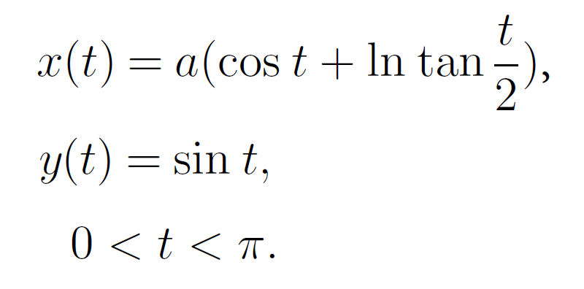
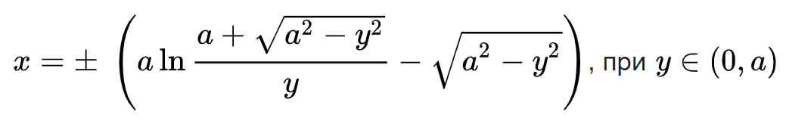
Трактриса
Трактриса — плоская кривая, для которой для которой длина отрезка касательной от точки касания до точки пересечения с фиксированной прямой является постоянной величиной.
Её параметрическое описание имеет вид:
(1)
(2)
(3)
Уравнение в декартовых координатах:
Notes:
Открытие и первое исследование трактрисы (1670 год) принадлежит французскому инженеру, врачу и любителю математики Клоду Перро, брату знаменитого сказочника. Новая кривая заинтересовала математиков, её свойства выясняли Ньютон (1676), Гюйгенс (1692) и Лейбниц (1693).

Slide 4
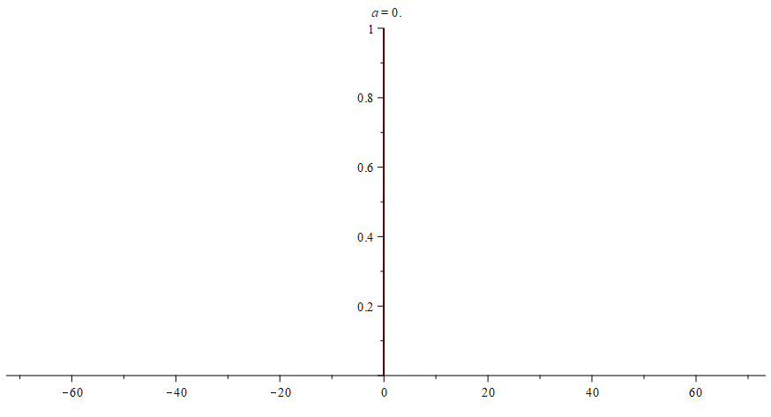
Трактриса
Notes:
Касп (англ. cusp «заострение, пик»), или точка возврата, — особая точка, в которой кривая линия разделяется на две (или более) ветви, имеющие в этой точке одинаковый направляющий вектор. То есть ветви в данной точке имеют общую касательную, и движение вдоль них из данной точки изначально происходит в одном и том же направлении.^{[1]}
Иногда касп определяется в более узком смысле — как особая точка специального типа на алгебраической кривой. А именно: особая точка {\displaystyle x} алгебраической кривой {\displaystyle X} над алгебраически замкнутым полем {\displaystyle \mathbb {K} } называется каспом, если пополнение её локального кольца изоморфно пополнению локального кольца плоской алгебраической кривой {\displaystyle y^{2}+x^{3}=0} (полукубической параболы) в начале координат. В этом случае касп ещё называют обыкновенной точкой возврата.

Slide 5
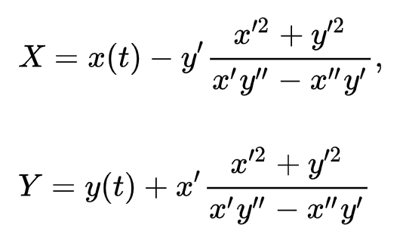
Эволюта
Эволюта плоской кривой — геометрическое место точек, являющихся центрами кривизны кривой.
Если линия задана параметрическими уравнениями X=x(t), Y=y(t), то её эволюта имеет вид:
(4)
(5)
Notes:
Центр соприкасающейся окружности называют центром кривизны, а радиус — радиусом кривизны. Радиус кривизны является величиной, обратной кривизне кривой в заданной точке:
Соприкаса́ющаяся окру́жность— окружность, являющаяся наилучшим приближением заданной кривой в окрестности данной точки.

Slide 6
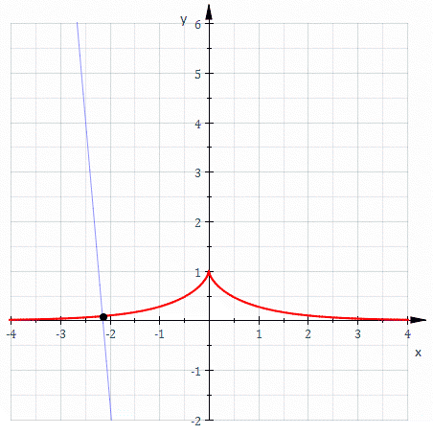
Эволюта трактрисы

Slide 7
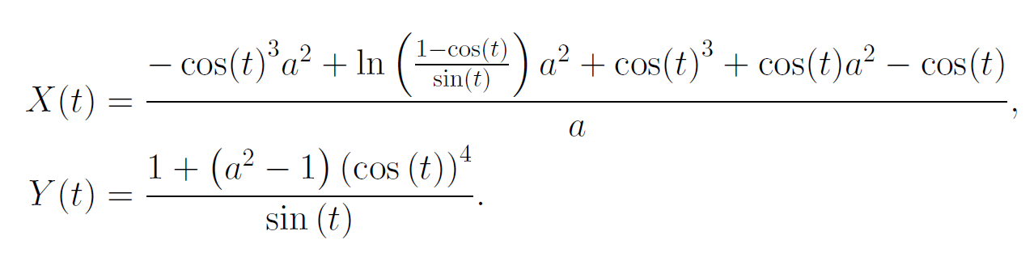
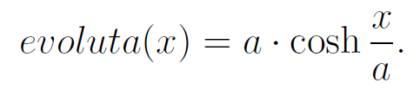
Эволюта трактрисы
Подставляя уравнение трактрисы (1)-(3) в систему (4)-(5) и приводя подобные слагаемые найдем параметрическое задание эволюты трактрисы:
(6)
(7)
Избавляясь в полученной системе от параметра t перейдем к уравнению эволюты трактрисы, зависящей только от x:
(8)

Slide 8
Цепная линия
Полученное выражение для эволюты трактрисы является цепной линией.
Цепная линия — плоская кривая, форму которой принимает гибкая однородная нерастяжимая тяжёлая нить или цепь (отсюда название) с закреплёнными концами в однородном гравитационном поле.

Slide 9
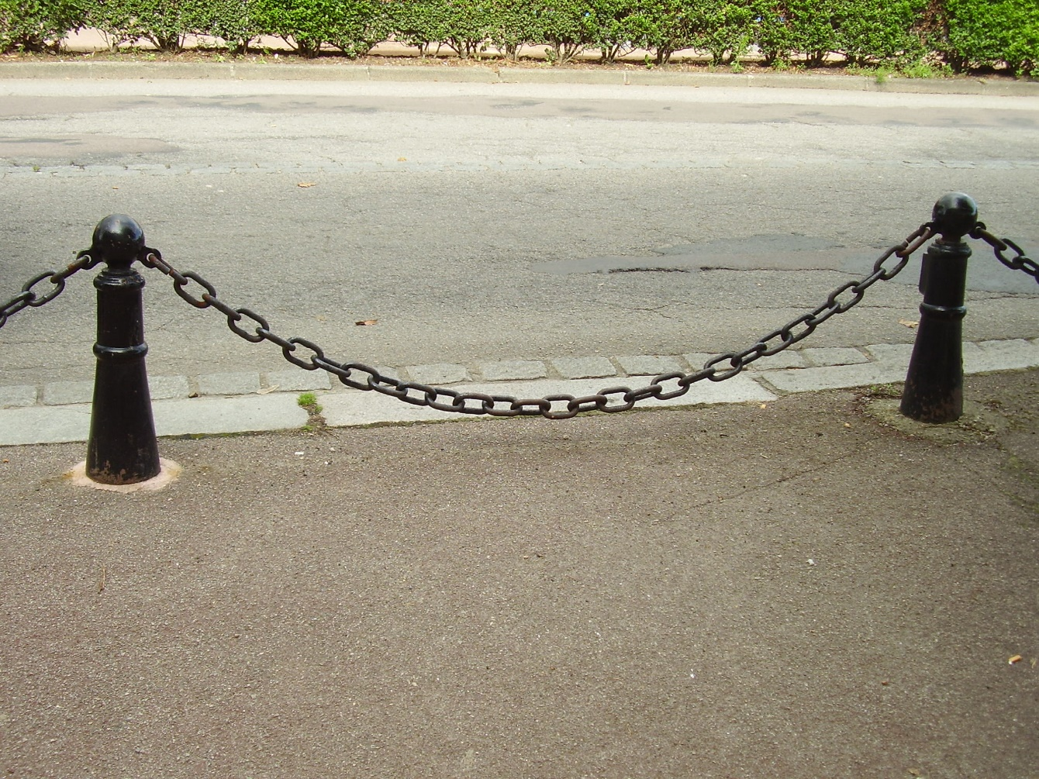
Цепная линия
Висящая цепь образует цепную линию

Slide 10
Цепная линия
Полученное выражение для эволюты трактрисы (8) является цепной линией.
Цепная линия — плоская кривая, форму которой принимает гибкая однородная нерастяжимая тяжёлая нить или цепь (отсюда название) с закреплёнными концами в однородном гравитационном поле.
Применения:
Перевёрнутая цепная линия — идеальная форма для арок. Однородная арка в форме перевёрнутой цепной линии испытывает только деформации сжатия, но не изгиба.

Slide 11
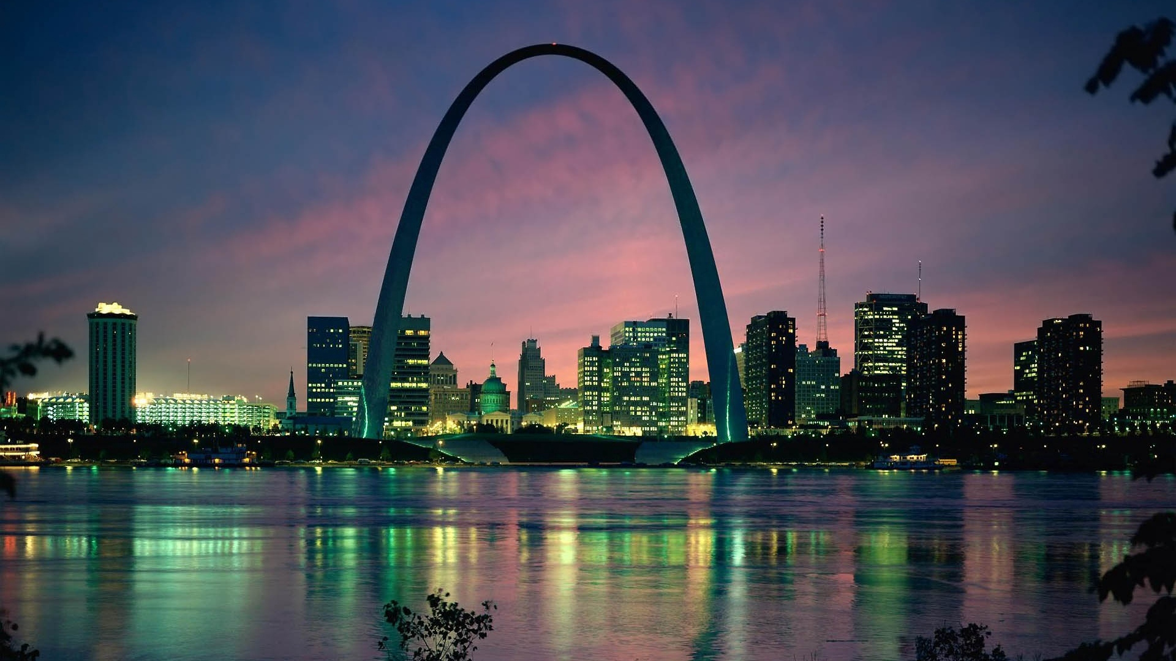
Арка «Ворота Запада» в Сент-Луисе
Notes:
На арке написана её формула в футах

Slide 12
Цепная линия
Полученное выражение для эволюты трактрисы (8) является цепной линией.
Цепная линия — плоская кривая, форму которой принимает гибкая однородная нерастяжимая тяжёлая нить или цепь (отсюда название) с закреплёнными концами в однородном гравитационном поле.
Применения:
Перевёрнутая цепная линия — идеальная форма для арок. Однородная арка в форме перевёрнутой цепной линии испытывает только деформации сжатия, но не изгиба.
Горбатый мост (обиходное название арочного моста) имеет форму, близкую к цепной линии.

Slide 13
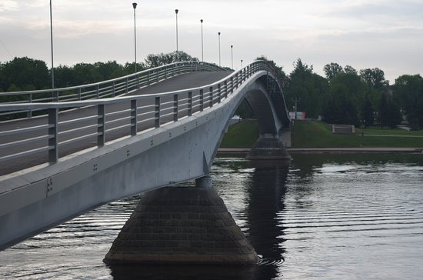
Горбатый мост через реку Волхов Великий Новгород

Slide 14
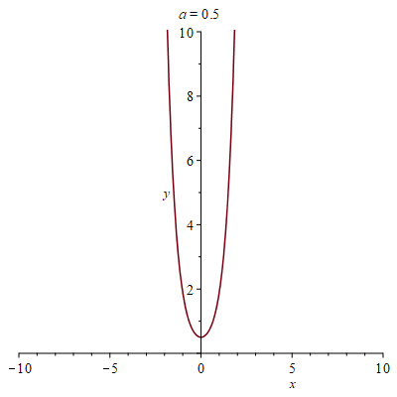
Цепная линия

Slide 15
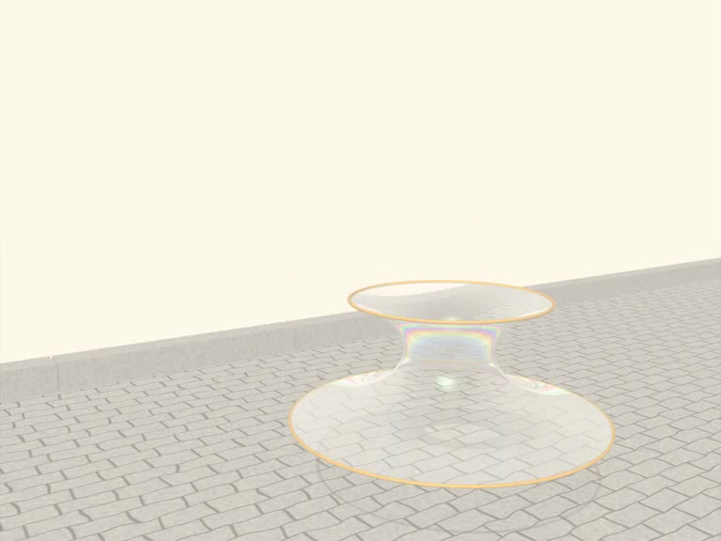
Катеноид
Notes:
Натянем на два обруча, расположенных в параллельных плоскостях, мыльную плёнку. Мыльная плёнка — удивительный объект. Она легкая, внутренние силы гораздо сильнее, чем сила тяжести, и вследствие этого плёнка всегда принимает вид поверхности, имеющей минимальную площадь при данных граничных условиях
Как расположится мыльная плёнка, натянутая на обручи? Оказывается, это будет поверхность, образованная вращением цепной линии! Если изменять расстояние между плоскостями обручей, то поверхность тоже будет меняться, но всегда профиль её будет в виде цепной линии данной длины, подвешенной на соответственно расположенные столбики. Доказал это в 1744 году Леонард Эйлер в сочинении «Метод нахождения кривых линий, обладающих свойствами максимума или минимума», а саму поверхность назвал катеноид (лат. catena — цепь; греч. έιδος — вид).

Slide 16
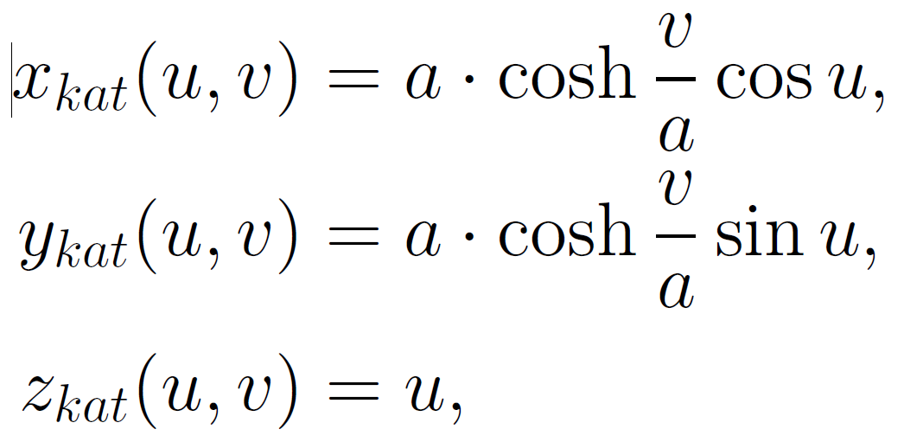
Катеноид
Вращая полученную эволюту (8) вокруг оси OX получаем
поверхность вращения, называемую катеноидом.
Катеноид можно задать параметрически:
(9)
(10)
(11)
Где

Slide 17
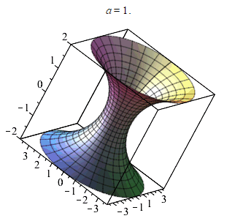
Катеноид

Slide 18
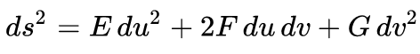
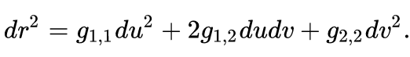
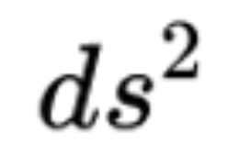
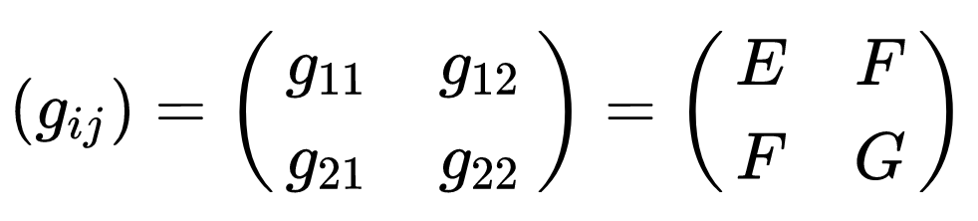
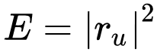
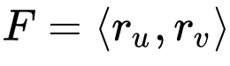
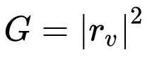
Вычисление средней и Гауссовой кривизн
Рассмотрим первую квадратичную форму:
(12)
Или в тензорных символах:
(13)
(14)
Где
Notes:
Пусть в евклидовом пространстве со скалярным произведением * поверхность задана уравнением r=r(u,v), где u и v ― внутренние координаты на поверхности; dr=r_{u}du+r_{v}dv ― дифференциал радиус-вектора r вдоль выбранного направления смещения из точки M в бесконечно близкую точку M'. r_{u} и r_{v} - частные производные радиус-вектора r по u и по v соответственно. Тогда квадрат главной части приращения длины |MM'| выражается квадратом дифференциала dr:

Slide 19
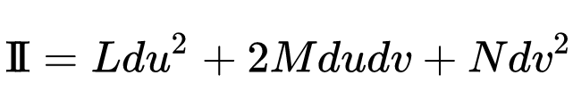
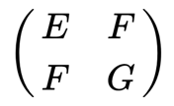
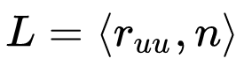
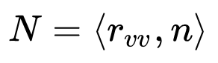
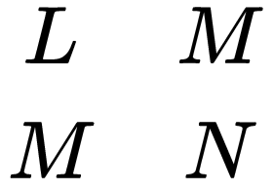
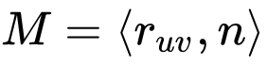
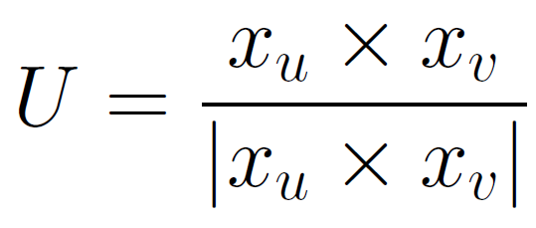
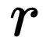
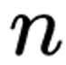
Вычисление средней и Гауссовой кривизн
Рассмотрим вторую квадратичную форму:
(15)
Где коэффициенты определяются формулами:
Где n — единичный вектор нормали к поверхности:

Slide 20
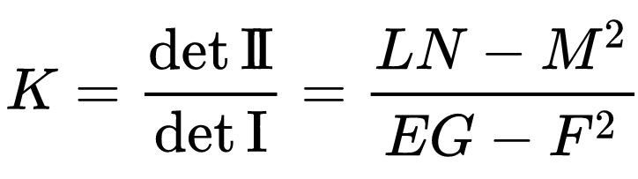
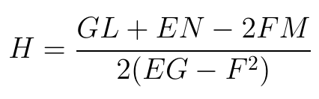
Вычисление средней и Гауссовой кривизн
Тогда Гауссова кривизна имеет вид:
(16)
А средняя кривизна:
(17)

Slide 21
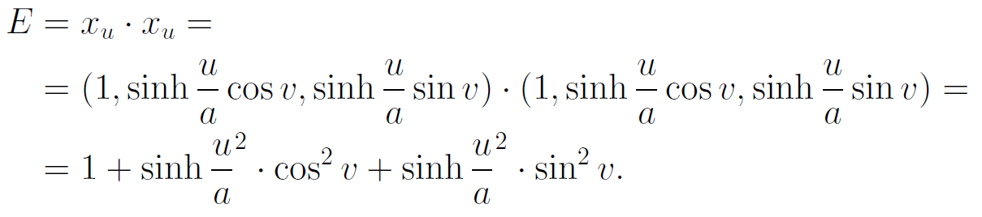
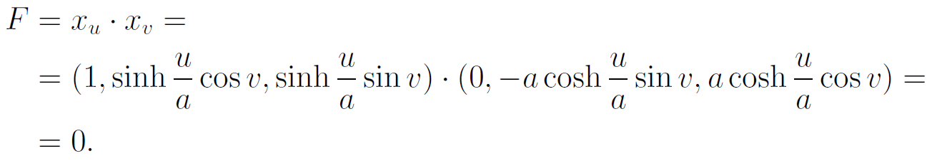
Вычисление средней и Гауссовой кривизн

Slide 22
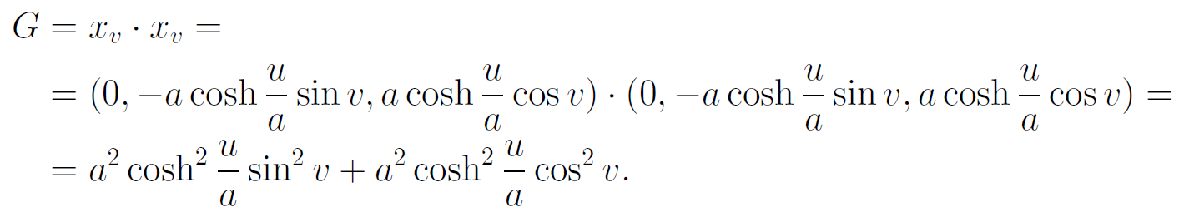
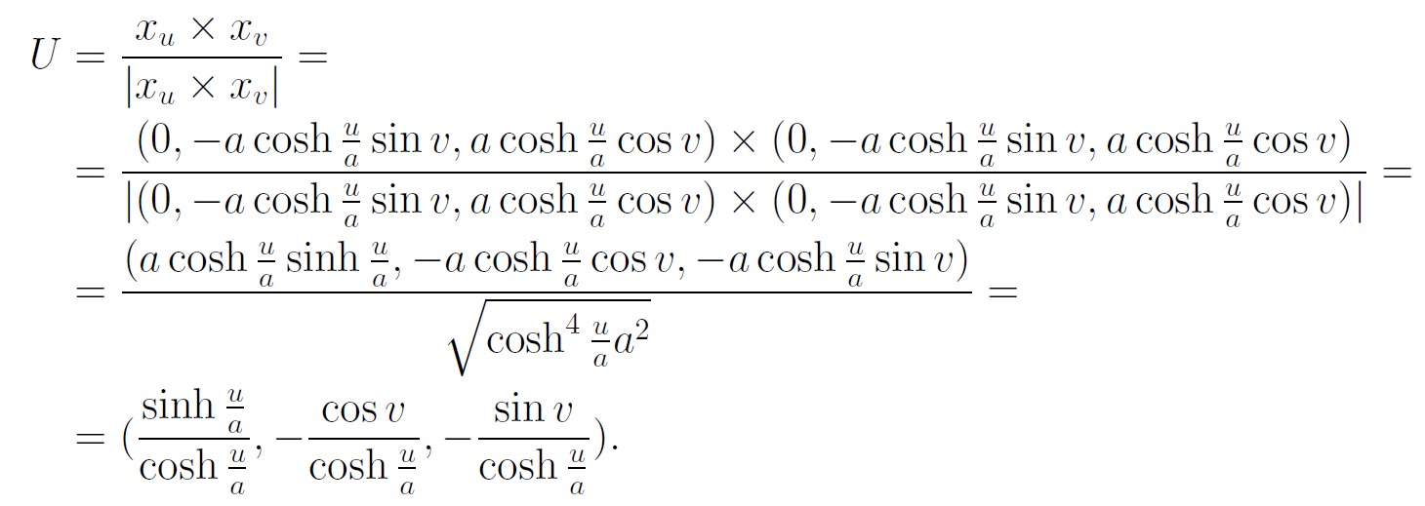
Вычисление средней и Гауссовой кривизн

Slide 23
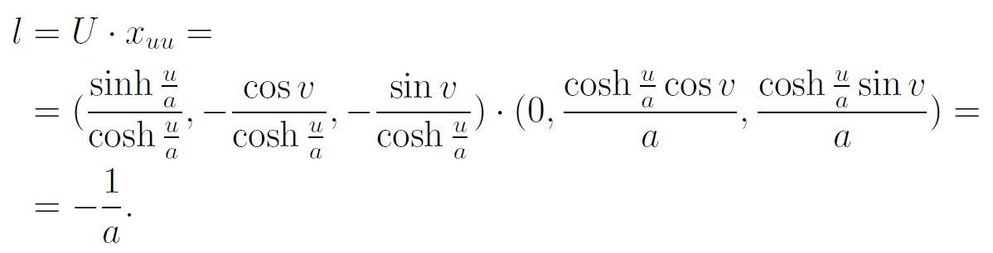
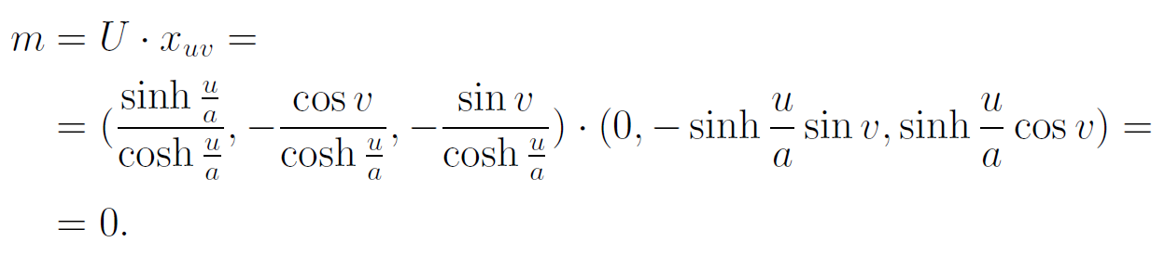
Вычисление средней и Гауссовой кривизн

Slide 24
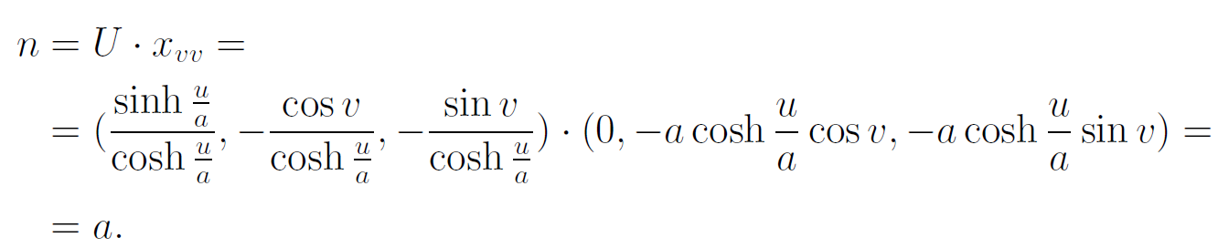
Вычисление средней и Гауссовой кривизн

Slide 25
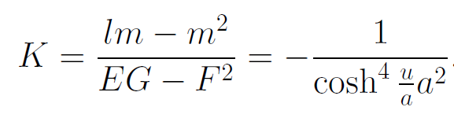
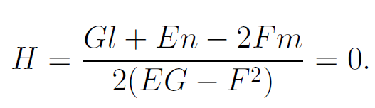
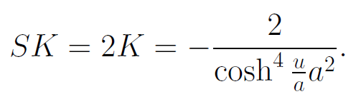
Вычисление средней и Гауссовой кривизн
Теперь мы можем рассчитать Гауссову кривизну по формуле (16):
И среднюю кривизну по формуле (17):
Скалярную кривизну определим, как удвоенную Гауссову:

Slide 26
Выводы
В результате курсовой работы было:
исследована гуассова, средняя и скалярная кривизна поверхности, полученной вращением эволюты трактрисы вокруг оси OX;
изучены понятия эволюты;
изучены понятия трактрисы.

